Slide 1

CARZONE SARL
COTONOU - BENIN
FORMATION CARZONE OPS
Assistante Comptable
Parcours de formation dédié - connexion, tâches et exercices
Support de formation des équipes
Version de travail - 2026
DRIVE YOUR DREAM

Slide 2
FORMATION CARZONE
Votre rôle et vos responsabilités
• L'Assistante Comptable épaule la comptabilité principale : saisie et suivi des devis/factures
• (showroom et atelier), dépenses, et un premier niveau de gestion RH (paie, congés).
CARZONE SARL - Formation
02

Slide 3
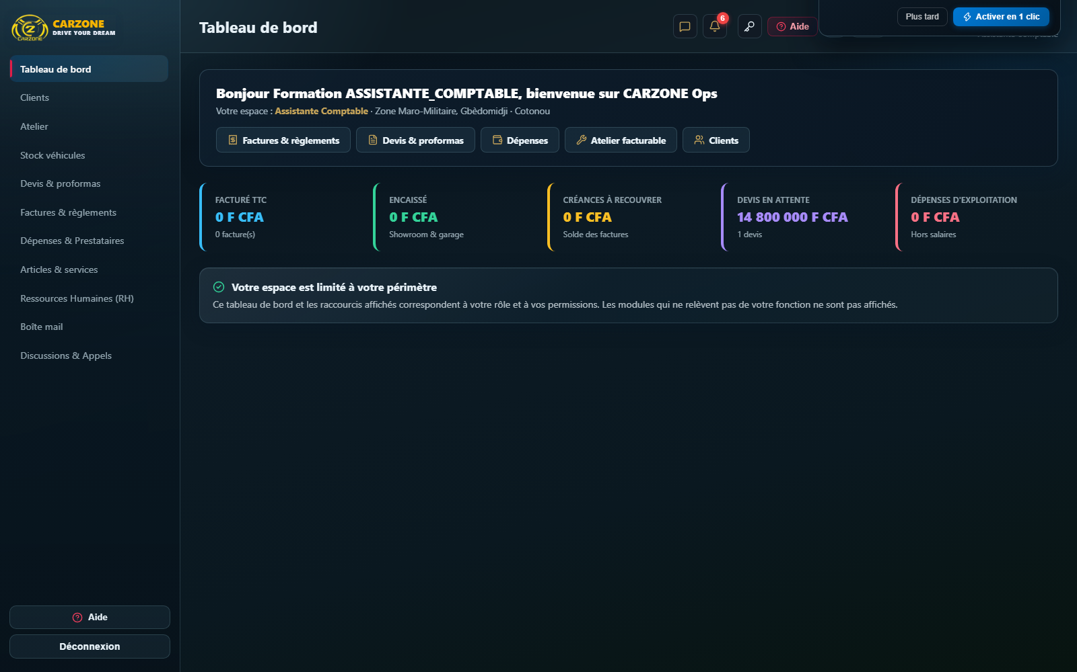
FORMATION CARZONE
Ce que vous pouvez faire
• Menu affiché : Clients, Discussions, Atelier, Stock véhicules, Devis & proformas, Factures &
• règlements, Dépenses, Articles & services, Ressources Humaines, Boîte mail.
• Créer/modifier un ordre de réparation, un devis, une facture.
• Enregistrer et suivre une dépense ou un bon de commande.
• Consulter et mettre à jour les dossiers RH (congés, paie).
Capture d'écran réelle de l'application
CARZONE SARL - Formation
03

Slide 4
FORMATION CARZONE
Les limites de votre accès
• Pas d'accès au pipeline, aux prospects, à la flotte/location, aux bornes/installateurs, à la
• gestion des comptes/rôles, ni à l'export du bilan financier.
• Ne peut pas supprimer un devis.
• Si une page redirige vers le tableau de bord, ce n'est pas une erreur de manipulation :
• contacter le support.
CARZONE SARL - Formation
04

Slide 5
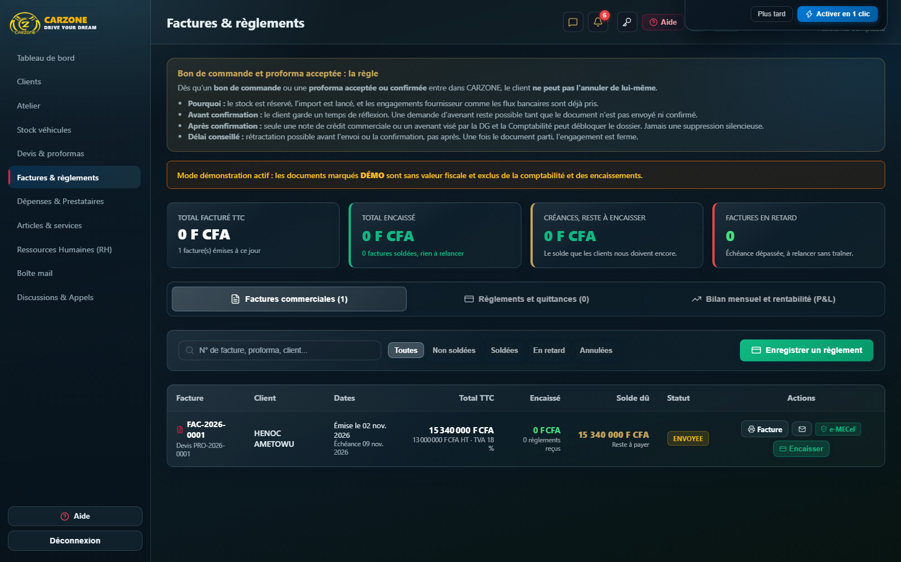
FORMATION CARZONE
Vos tâches quotidiennes
1. Menu Factures & règlements -> vérifier les factures en attente de règlement.
2. Enregistrer un règlement reçu (montant, mode de paiement, référence).
• le bouton "Ajouter un règlement".*
1. Menu Dépenses -> nouvelle dépense (catégorie, fournisseur, montant TTC).
2. Joindre la proforma/facture fournisseur si disponible.
1. Menu Ressources Humaines -> vérifier une demande de congé ou un paiement de salaire.
Capture d'écran réelle de l'application
CARZONE SARL - Formation
05

Slide 6
FORMATION CARZONE
Tâches hebdomadaires et bonnes pratiques
• Rapprochement hebdomadaire des factures atelier avec les ordres de réparation clos.
• Relance ponctuelle d'un fournisseur pour une dépense en retard de paiement.
• Enregistrer un règlement sur la mauvaise facture : toujours vérifier le numéro de facture
• avant de valider.
• Vouloir supprimer un devis : impossible pour ce rôle.
• Mélanger dépenses "Showroom" et "Garage" : vérifier le libellé de la catégorie.
CARZONE SARL - Formation
06

Slide 7
FORMATION CARZONE
Exercice pratique et checklist
1. Se connecter avec le compte de test Assistante Comptable.
2. Ouvrir Factures & règlements et citer une facture en attente.
3. Ouvrir Dépenses et citer une dépense au statut "À payer" (ou constater qu'il n'y en a
• pas).
4. Se déconnecter.
• Barème suggéré : 3 points, note de passage 2/3.
• [ ] Je sais me connecter/déconnecter.
• [ ] Je sais enregistrer un règlement sur une facture.
• [ ] Je sais enregistrer une dépense.
• [ ] Je sais consulter un dossier RH simple.
CARZONE SARL - Formation
07

Slide 8
FORMATION CARZONE
Supports associés et contacts
• Module commun : 00-accueil-formation-commune
• Complétez votre parcours avec les modules de votre famille de métiers.
• Support CARZONE : +229 01 92 61 61 61 / +229 01 63 70 00 00
• Email : contact@topcarzone.com / direction@topcarzone.com
CARZONE SARL - Formation
08

